Slide 1
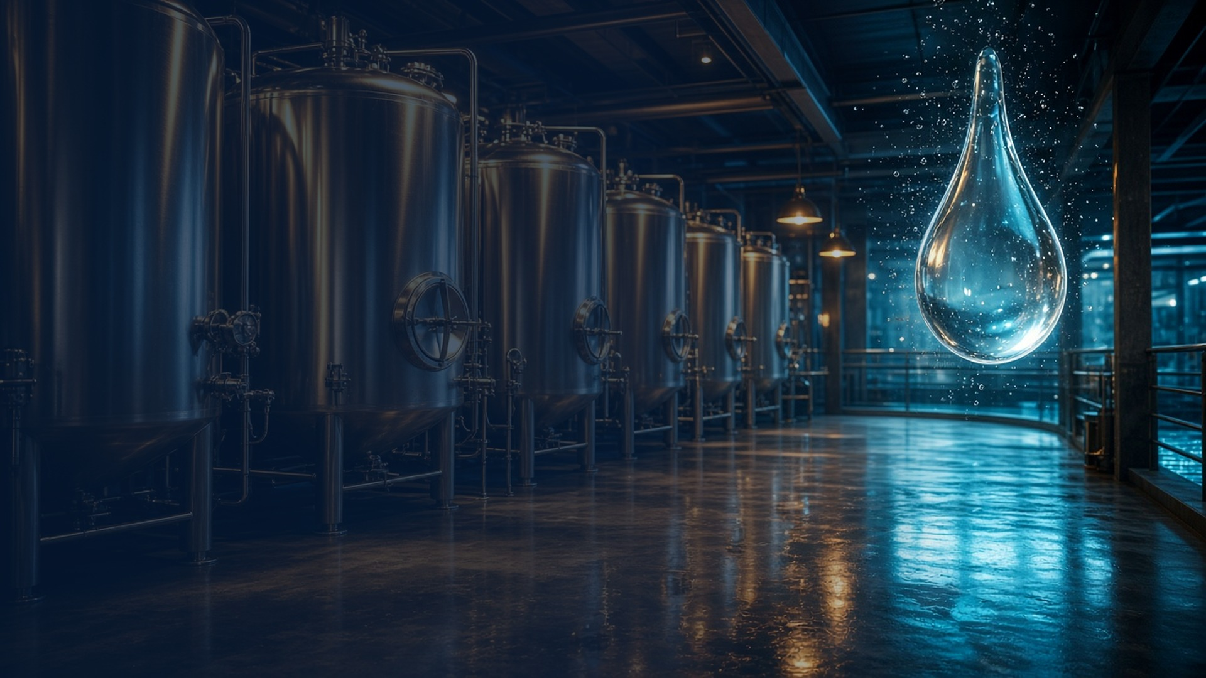
SU VERİMLİLİĞİ • BİRA SEKTÖRÜ
Bira Firmaları için
Mavi Su Belgesi
NACE 11.05 bira imalatında su verimliliği sistemini kurmak,
7 kriteri sağlamak ve belgeye başvurmak — yükümlü veya gönüllü.
7 adım
Örnekli anlatım
Zorunlu + gönüllü
Tarım ve Orman Bakanlığı • Su Verimliliği Yönetmeliği (RG 27.12.2024 / 32765)
1 / 13

Slide 2
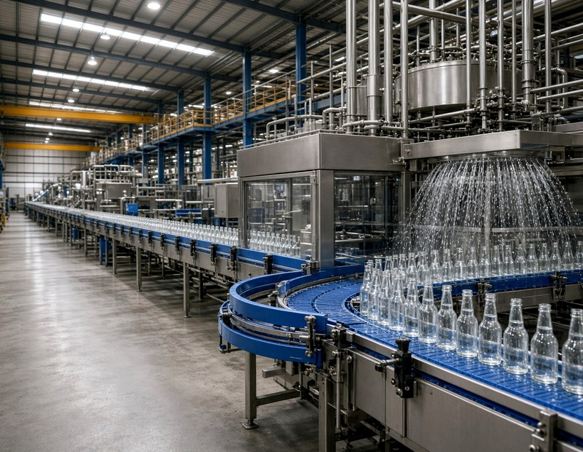
BAĞLAM
Neden su verimliliği, neden bira?
Bira suyunun kendisidir; belge ise bu suyu ölçülebilir ve izlenebilir hale getirir.
2,5–10 L/kg
%23–40
~1.300 m³
Bakanlık rehberi referans
spesifik su aralığı
Uygulanabilir tekniklerle
beklenen su kazanımı
Türkiye’de kişi başı
yıllık kullanılabilir su
Bira tesisinde suyun gittiği yer (örnek dağılım)
CIP / tank-hat temizliği
%38
Şişe-kutu-kasa yıkama
%18
Sektör gerçeği
Mayşeleme + ürün suyu
%16
1 litre bira için tesislerde genelde 4–8 litre su harcanır. Temizliğin (CIP) payı %40’a yaklaşabilir.
Soğutma / buhar
%14
Pastörizasyon + diğer
%14
Bira Firmaları için Mavi Su Verimliliği Belgesi • Tarım ve Orman Bakanlığı mevzuatı esas alınmıştır
2/13

Slide 3
BELGE MİMARİSİ
Üç seviye: Mavi, Yeşil, Turkuaz
Mavi belge = sistemi kurdunuz. Yeşil ve turkuaz = ölçülebilir kazanım.
MAVİ
YEŞİL
TURKUAZ
Sistem belgesi
Performans belgesi
İleri seviye (gönüllü)
7 kriterle su verimliliği sistemini kurun.
Yükümlüler için ilk zorunlu basamak.
Gönüllüler de aynı 7 adımı izler.
NACE 11.05 rehber tekniklerini uygulayın.
Suyun en az %10’u alternatif kaynaktan.
ISO 46001 ilk başvuruda aranmaz.
Atıksuyun en az %20’sini geri kazanın.
Rehber teknikleri + ISO 46001.
ISO 14046 su ayak izi belgesi.
Geçerlilik: 5 yıl
Yükümlü: en fazla 5 yıl
Tamamen gönüllü
Bira Firmaları için Mavi Su Verimliliği Belgesi • Tarım ve Orman Bakanlığı mevzuatı esas alınmıştır
3/13

Slide 4
KAPSAM
Sizin firmanız yükümlü mü, gönüllü mü?
NACE 11.05 (Bira imalatı) kılavuzda YÜKÜMLÜ listededir. Asıl eşik çalışan sayısıdır.
YÜKÜMLÜ • 50 ve üzeri çalışan
GÖNÜLLÜ • 50’nin altı veya istek
Kim?
Sanayi sicil / oda belgesinde NACE 11.05 görünen ve SGK’da 49’dan fazla çalışanı olan bira fabrikaları.
Ne yapılmalı?
Yönetmelik yayımı itibarıyla 18 ay içinde su verimliliği sistemini kurup Mavi Belge’ye başvurmak.
Sonra?
En fazla 5 yıl içinde Yeşil Belge (Bakanlık onayıyla 7 yıla uzayabilir). İş termin planı Mavi başvurusunda sunulur.
Örnek: 180 kişilik Anadolu fabrikası → zorunlu.
Kim?
Aynı NACE’de olup 50’den az çalışanı bulunan mikro / craft biraevleri. Çalışan şartı aranmaz.
Ne yapılmalı?
Aynı 7 kriterle sistemi kurup csys.tarimorman.gov.tr üzerinden başvurabilirsiniz. Sıra bekleme yok.
Avantaj
Gönüllüler Yeşil veya Turkuaz’a doğrudan gidebilir (sıralı basamak şartı yok). Perakende ve ihracat için itibar sağlar.
Örnek: 22 kişilik Tadım Craft → gönüllü, aynı dosya.
Bira Firmaları için Mavi Su Verimliliği Belgesi • Tarım ve Orman Bakanlığı mevzuatı esas alınmıştır
4/13

Slide 5

YOL HARİTASI
Mavi Belge’nin 7 adımı
Ek-3 kriterleri. Hepsi kanıtlanabilir olmalı: atama yazısı, tablo, plan, imza listesi, fotoğraf.
1
Ekip
Lider + eğitim sorumlusu + teknik destek
2
Mevcut durum
Su-atıksu haritası, spesifik tüketim
3
Hedefler
5 yıllık, ölçülebilir, yeşile götüren
4
Plan
İş termin planı, maliyet, yıl yıl eylem
5
Eğitim
Bireysel + sektörel, yılda en az 1’er
6
Ekipman
Musluk, rezervuar, perlatör, sensör
7
Materyal
Afiş, ekran, broşür, saha fotoğrafı
Bira Firmaları için Mavi Su Verimliliği Belgesi • Tarım ve Orman Bakanlığı mevzuatı esas alınmıştır
5/13

Slide 6
ADIM 1 VE 2
Ekibi kurun, suyu görünür kılın
Ölçülmeyen su yönetilemez. Bira tesisinde sayaçlar proses bazında konuşmalıdır.
Adım 1 • Su verimliliği ekibi
Adım 2 • Mevcut durum
Kılavuz kuralı: 1 ekip lideri + en az 1 eğitim sorumlusu + en az 1 yardımcı.
Bir kişi en fazla 2 rol alabilir. Lider dışındakiler yalnızca görüntüleyebilir.
Örnek — Ege Malt Bira: lider = üretim müdürü; eğitim = İK;
yardımcı = bakım + AAT. Sistem e-posta ile aktivasyon linki yollar.
CSYS’de 7 sekme: su (kaynak-kullanım-ücret), GOSK,
peyzaj, eğitim, ekipman, materyal, sürdürülebilirlik.
Örnek kaynak: kuyu 420.000 + şebeke 280.000 m³.
Kütle denkliği: çekilen ≈ kullanılan + kayıp + ürün.
Örnek mevcut durum tablosu — Ege Malt Bira, referans yıl
Mayşeleme / ürün
CIP hattı
Dolum-yıkama
Soğutma-buhar
Sosyal + diğer
TOPLAM
92.000 m³
304.000 m³
144.000 m³
112.000 m³
48.000 m³
700.000 m³
1,15 hl/hl
3,80 hl/hl
1,80 hl/hl
1,40 hl/hl
0,60 hl/hl
8,75 hl/hl
Bira Firmaları için Mavi Su Verimliliği Belgesi • Tarım ve Orman Bakanlığı mevzuatı esas alınmıştır
6/13

Slide 7
ADIM 3 VE 4
Hedefi sayıya, planı takvime bağlayın
CSYS’de Hedef Sepeti’nden seçin veya “Diğer” yazın. Her hedefe en az 1 eylem; termin en fazla +5 yıl.
Örnek — Ege Malt Bira hedef kaydı
Her hedefe bağlı eylem (zorunlu)
MET ile toplam suyu azalt
Yıl 1
CIP darbe durulama SOP + sayaç ağı
8,75 → 6,50 hl/hl
Maliyet: 1,2 M TL
Sepet hedefi; gösterge m³/yıl veya hl/hl
Yıl 2
Şıra soğutma sıcak su tankı 40 m³
Yağmur suyu oranını artır
%0 → %4
Maliyet: 2,4 M TL
Termin: başvuru + 3 yıl
Yıl 3
Çatı yağmur hasadı 250 m³ depo
Atıksu geri kazanımını artır
Maliyet: 1,8 M TL
%0 → %6
AAT çıkışını kasa yıkamaya bağla
AAT çıkışı kasa yıkamada
Yıl 4
Maliyet: 3,1 M TL
Su kaybını düşür
%9 → %5
Yıl 5
Yeşil belge dosyası + ISO 46001
Kılavuz örneği: çekim − kullanım
Maliyet: 0,4 M TL
Bira Firmaları için Mavi Su Verimliliği Belgesi • Tarım ve Orman Bakanlığı mevzuatı esas alınmıştır
7/13

Slide 8
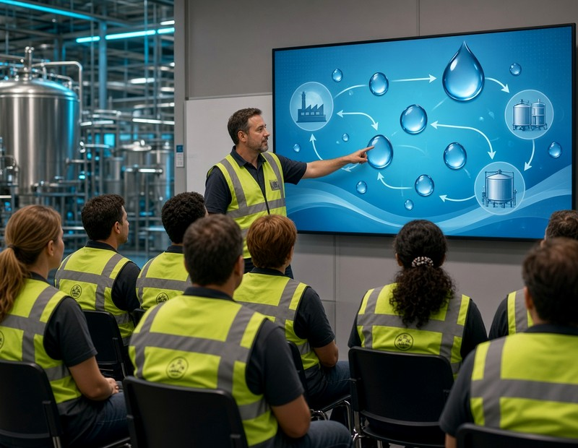
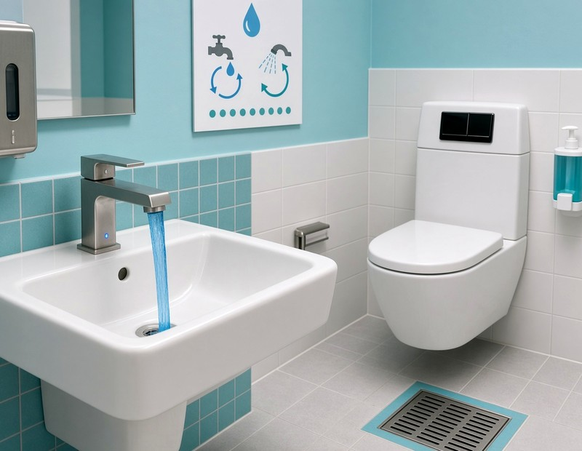
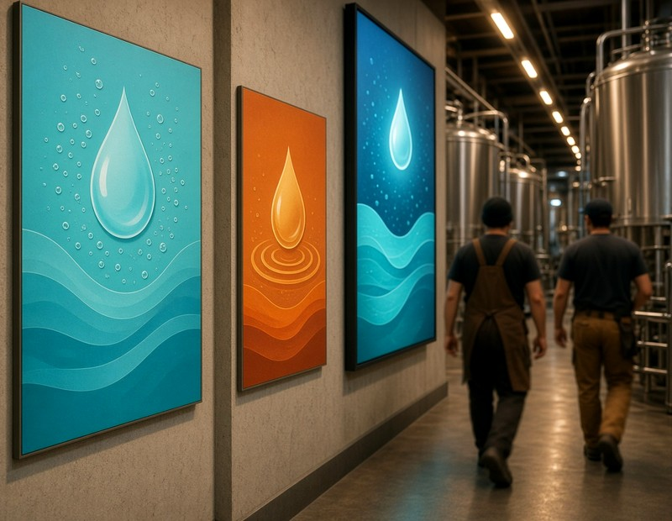
ADIM 5, 6 VE 7
İnsan, armatür ve görünür hatırlatıcılar
Mavi belge “sadece makine” değildir. Eğitim, musluk ve afiş de dosyanın parçasıdır.
5 Eğitim
6 Su verimli ekipman
7 Yazılı-görsel materyal
Başvurudan önce en az 1 bireysel + 1 sektörel eğitim.
Bireysel: suverimliligi.gov.tr videosu; tüm personel 5 yılda tamamlanır.
Sektörel: NACE 11.05 rehberi, lisans + 3 yıl deneyimli eğitmen.
Kanıt: imza listesi, tutanak, foto — 5 yıl saklanır.
Kapsam bireysel kullanım: musluk, duş, rezervuar, perlatör, sensör.
Örnek: 42 lavaboya 6 L/dk perlatör, 18 tuvalete 6/3 L rezervuar.
Sosyal su ~%30 düşer. Değişim 5 yıllık planda yazılır.
Afiş, broşür, infobox, kantin ekranı, CIP odası talimatı.
Örnek: “Hortumu açık bırakma — 1 dk = 15 L”, “Son durulama tanka döner”.
Kanıt: basılı örnek + saha fotoğrafı. Plan dönemine yeni materyal de eklenir.
Bira Firmaları için Mavi Su Verimliliği Belgesi • Tarım ve Orman Bakanlığı mevzuatı esas alınmıştır
8/13

Slide 9
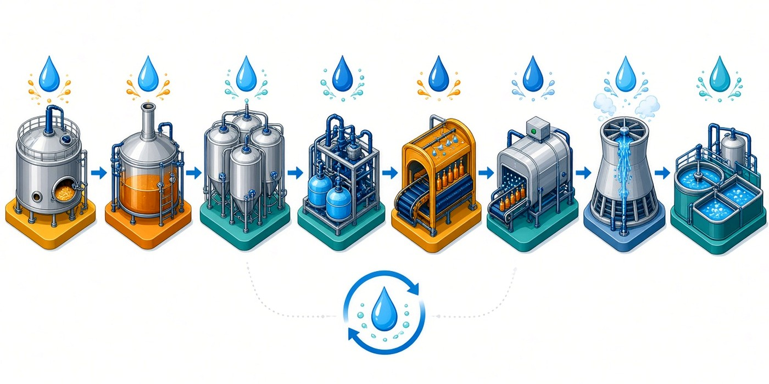
SAHA
Bira tesisinde suyu nerede kurtarırsınız?
Bakanlık NACE 11.05 rehberi: sektöre özgü, iyi yönetim ve genel MET’ler. Kazanım potansiyeli %23–40.
Şıra soğutma
Lautering
Isınan suyu yalıtımlı tankta tutup mayşeleme / CIP ön ısıtmada kullanın.
Süzme çıkış sularını bir sonraki mayşede değerlendirebilirsiniz.
Pastörizatör
CIP
Taşan ve drene olan suyu toplayıp tekrar pastörizatöre verin.
Darbe durulama, son durulamanın ilk durulama olması, iletkenlik kontrollü kesim.
Su, malt’tan doluma kadar her kadehte görünür olmalı
Örnek kural: içme suyu kalitesindeki şebeke suyunu yer yıkamada kullanmayın. Temiz durulama suyu ile kirli CIP kostikini asla aynı hatta karıştırmayın. Her geri kullanımın gıda güvenliği onayı kalite biriminden geçsin.
Kapalı soğutma
Yağmur / AAT
Açık kule yerine kapalı çevrim; blowdown’u kasa yıkamada kullanın.
Çatı hasadı + arıtılmış su: zemin, kasa, yeşil alan, soğutma makyajı.
Bira Firmaları için Mavi Su Verimliliği Belgesi • Tarım ve Orman Bakanlığı mevzuatı esas alınmıştır
9/13

Slide 10
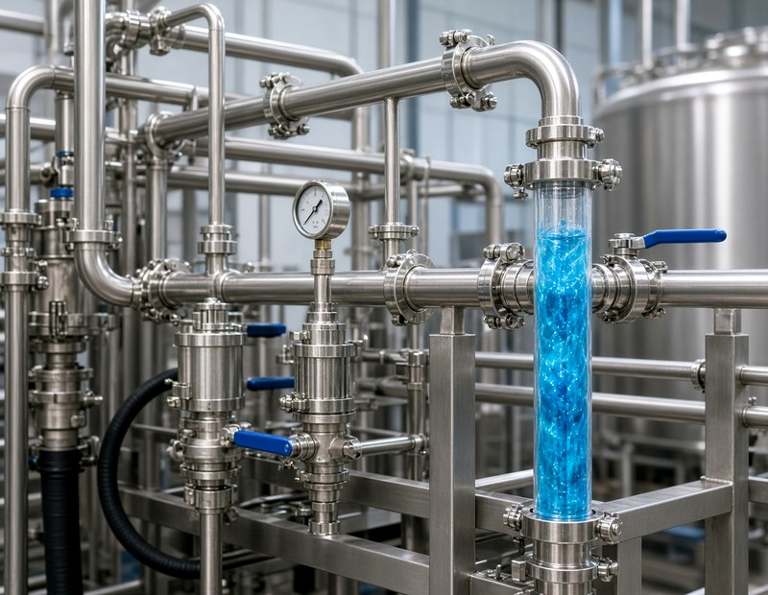
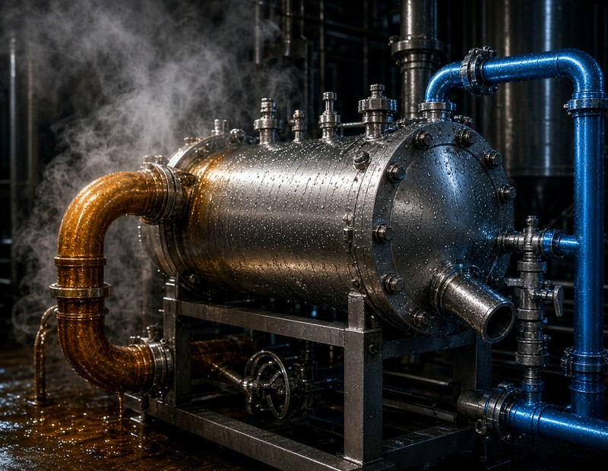
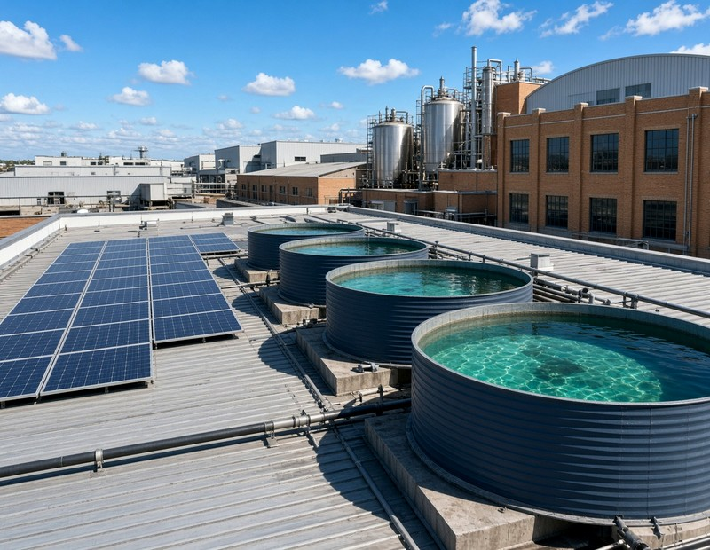
ÜÇ CANLI ÖRNEK
Aynı belgede üç farklı kazanç hikâyesi
Rakamlar öğretici senaryolardır; kendi sayaç verinizle yeniden hesaplayın.
CIP’i kısaltmak
Şıra soğutma ısısı
Yağmur + AAT
Durum: 80 dakikalık sürekli durulama, iletkenlik yok.
İş: 4x20 sn darbe + iletkenlik kesimi; son durulama bir sonraki pre-rinse.
Sonuç: durulama suyu ~%50, tesis toplamı ~%7 düşer.
Belgeye: SOP, önce-sonra sayaç, eğitim tutanağı.
Durum: plakalı eşanjörden 80 °C su gideri.
İş: 40 m³ yalıtımlı tank + mayşeleme beslemesi.
Sonuç: örnek tesiste ~122.000 m³/yıl taze su ve enerji tasarrufu sınıfı kazanç.
Belgeye: P&ID, tank fotoğrafı, aylık m³.
Durum: 12.000 m² çatı, yazın bahçe + kasa yıkama şebeke suyu.
İş: 250 m³ depo, kaba filtre; AAT çıkışı kasa hattına.
Sonuç: 3. yıl sonunda alternatif su ~%10 — yeşil eşiğe hazırlık.
Belgeye: debi, analiz, kullanım noktası listesi.
Bira Firmaları için Mavi Su Verimliliği Belgesi • Tarım ve Orman Bakanlığı mevzuatı esas alınmıştır
10/13

Slide 11
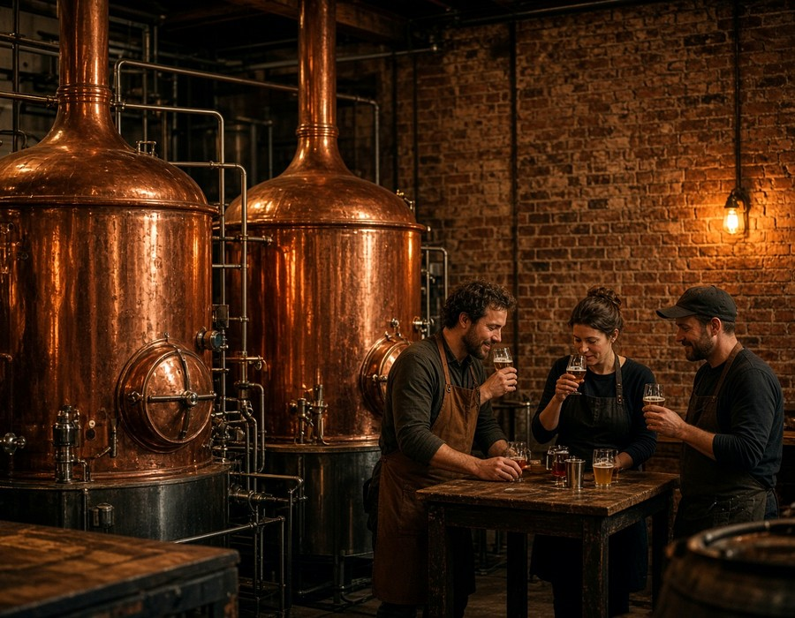
İKİ FİRMA, AYNI 7 ADIM
Büyük fabrika ve craft biraevi nasıl ilerler?
Ölçek değişir, kriter değişmez. Dosya tesis bazındadır: ayrı lokasyon = ayrı başvuru.
Ege Malt Bira A.Ş. • 180 çalışan • YÜKÜMLÜ
18 ay içinde sistemi kurup önce yetki, sonra Mavi belge başvurusu yapar. CSYS’ye 4’lü NACE 11.05 + 6’lı kod, ürün (hl), 6 zorunlu evrak ve 5 yıllık hedef-eylem girer. OSB içinde olsa bile kendi belgesini alır. İki fabrika varsa iki yetki, iki belge.
Tadım Craft • 22 çalışan • GÖNÜLLÜ
Zorunluluk yok; aynı CSYS formu. 3 kişilik ekip (lider+eğitim+yardımcı), 1 proses sayacı + fatura, hedef sepetinden “MET ile suyu azalt: 10 → 7 hl/hl”, hortum tabancası ve perlatör fotoğrafı. Yetki onayı yine şart. Yeşile atlamak isterse sıralı beklemez.
Bira Firmaları için Mavi Su Verimliliği Belgesi • Tarım ve Orman Bakanlığı mevzuatı esas alınmıştır
11/13

Slide 12

DİJİTAL SÜREÇ
Önce yetki, sonra belge — yalnızca CSYS
Kılavuz 3.1.1.1 • csys.tarimorman.gov.tr • e-Devlet vatandaş girişi • kargo/e-posta kabul edilmez
A. YETKİ
Üç unsur bağlanır: tüzel kişilik + fiziki tesis/fabrika + yetkili kişi. Onay e-postası gelmeden belge ekranı açılmaz.
B. BELGE
5 bölüm sırayla yeşile döner: 1) başvuru sahibi (genel + 4’lü/6’lı NACE üretim + evrak) 2) ekip 3) mevcut durum 4) hedefler-eylemler 5) PDF kabul + Başvuruyu Gönder. Kaydet deyip çıkabilirsiniz; kaldığınız yerden devam edilir.
SGK çalışan sayısı
Oda faaliyet belgesi
Kapasite raporu
1
Başvuru yılı tahakkuk / barkodlu nüsha
2
Son 1 yıl, unvan-adres-üretim
3
Geçerli; NACE 11.05 yazmalı
Sanayi sicil belgesi
Ticaret sicil gazetesi
Çevre izin / muafiyet
4
Güncel; unvan-adres-faaliyet
5
Şube ise şube bilgisi şart
6
Güncel izin veya resmi muafiyet yazısı
Bira Firmaları için Mavi Su Verimliliği Belgesi • Tarım ve Orman Bakanlığı mevzuatı esas alınmıştır
12/13

Slide 13
KAPANIŞ
Başvuru öncesi 12 maddelik kontrol listesi
Hepsi “evet” ise CSYS dosyanız olgun demektir. Dosya ≤15 MB; pdf / jpg / png / tiff.
✓
NACE 11.05 (ve 6’lı kod + ürün hl) fiili üretimle uyumlu.
✓
SGK: başvuru yılı. 49’dan fazla çalışan = yükümlü.
✓
Yetki onayı alınmış: tüzel kişi + tesis + yetkili eşleşiyor.
✓
Ekip: 1 lider + ≥1 eğitim + ≥1 yardımcı; kişi başı en fazla 2 rol.
✓
Mevcut durum 7 sekmesi ve su kütle denkliği dolu.
✓
Hedef sepeti + her hedefe ≥1 eylem + 5 yıl termin + maliyet.
✓
En az 1 bireysel + 1 sektörel eğitim; imza listesi yüklü.
✓
Musluk-rezervuar-perlatör ve afiş fotoğrafları sistemde.
✓
6 zorunlu evrak: SGK, oda, kapasite, sicil, gazete, çevre izin.
✓
Ayrı fabrikalar için ayrı yetki / ayrı belge düşünüldü.
✓
PDF önizleme kabul edildi; “verilerin doğruluğunu taahhüt”.
✓
Statü: incelemede geri alınmaz. 2. revize = red; 60 gün kuralı.
Kaynak: Mavi Belge Başvuru Kılavuzu 3.1.1.1 • Su Verimliliği Yönetmeliği (RG 27.12.2024/32765) • NACE 11.05 Rehberi • csys.tarimorman.gov.tr
13/13

